Slide 1
ESTADO DE SANTA CATARINA MUNICÍPIO DE MAREMA
AUDIÊNCIA PÚBLICA
DE AVALIAÇÃO DO CUMPRIMENTO DAS METAS FISCAIS
3º QUADRIMESTRE/2020

Slide 2
EXIGÊNCIA LEGAL
Lei Complementar n°101, de 04 de Maio de 2000, Art. 9°, § 4°
Art. 9º - Se verificado, ao final de um bimestre, que a realização da receita poderá não comportar o cumprimento das metas de resultado primário ou nominal estabelecidas no Anexo de Metas Fiscais, os Poderes e o Ministério Público promoverão, por ato próprio e nos montantes necessários, nos trinta dias subsequentes, limitação de empenho e movimentação financeira, segundo os critérios fixados pela Lei de Diretrizes Orçamentárias.
§ 4º - Até o final dos meses de Maio, Setembro e Fevereiro, o Poder Executivo demonstrará e avaliará o cumprimento das metas fiscais de cada quadrimestre, em Audiência Pública na comissão referida no § 1º do Art. 166 da Constituição ou equivalente nas Casas Legislativas estaduais e municipais.

Slide 3
TEMAS A SEREM APRESENTADOS
Execução Orçamentaria
Aplicação de Recursos em Saúde (15%)
Aplicação de Recursos em Educação (25%)
Aplicação dos Recursos Recebidos do FUNDEB (60%)
Despesas com Pessoal
Ações de Investimentos Previstas na LDO e LOA

Slide 4
RECEITA ORÇAMENTÁRIA
Lei 4.320/64, Art. 2°, § 1° e 2°
Lei 4.320/64, Art. 2° - A Lei do Orçamento conterá a discriminação da receita e despesa de forma a evidenciar a política econômica financeira e o programa de trabalho do Governo, obedecidos os princípios de unidade universalidade e anualidade.
§ 1° Integrarão a Lei de Orçamento:
- Sumário geral da receita por fontes e da despesa por funções do Governo;
- Quadro demonstrativo da Receita e Despesa segundo as Categorias Econômicas, na forma do Anexo nº1;
- Quadro discriminativo da receita por fontes e respectiva legislação; IV - Quadro das dotações por órgãos do Governo e da Administração.
§ 2º Acompanharão a Lei de Orçamento:
I - Quadros demonstrativos da receita e planos de aplicação dos fundos especiais; II - Quadros demonstrativos da despesa, na forma dos Anexos n°6 a 9;
III - Quadro demonstrativo do programa anual de trabalho do Governo, em termos de realização de obras e de prestação de serviços.

Slide 5
RECEITA ORÇAMENTÁRIA
Lei 4.320/64, Art. 2°, § 1° e 2°
Receita Arrecada em Exercícios Anteriores
Exercício | Valores
2016 | 13.602.862,86
2017 | 14.322.481,17
2018 | 16.265.946,60
2019 | 18.346.175,14
Receita Arrecadada até 3º Quadrimestre/2020
Receita Orçamentária | 18.426.370,01
Média Mensal | 1.535.530,83

Slide 6
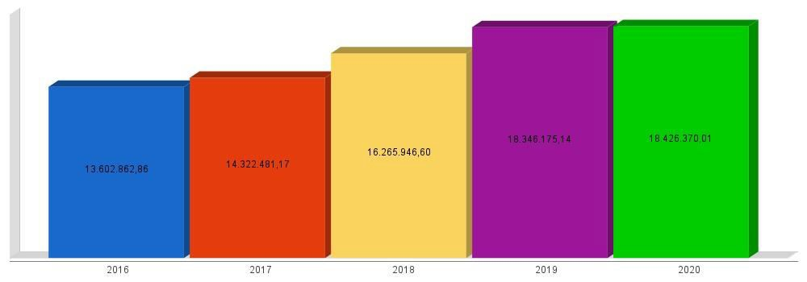
RECEITA ORÇAMENTÁRIA
Lei 4.320/64, Art. 2°, § 1° e 2°
Evolução da Receita Orçamentaria

Slide 7
RECEITA CORRENTE LÍQUIDA
Lei Complementar n°101/2000, Art. 2°, IV, ‘c’, § 1° e 3°
LRF, Art. 2° - Para os efeitos desta Lei Complementar, entende-se como:
IV - Receita Corrente Líquida: somatório das receitas tributárias, de contribuições, patrimoniais, industriais, agropecuárias, de serviços, transferências correntes e outras receitas também correntes, deduzidos:
c) na União, nos Estados e nos Municípios, a contribuição dos servidores para o custeio do seu
sistema de previdência e assistência social e as receitas provenientes da compensação financeira citada no § 9º do Art. 201 da Constituição.
§ 1º Serão computados no cálculo da receita corrente líquida os valores pagos e recebidos em decorrência da Lei Complementar nº 87, de 13 de setembro de 1996, e do fundo previsto pelo art. 60 do Ato das Disposições Constitucionais Transitórias.
§ 3º A receita corrente líquida será apurada somando-se as receitas arrecadadas no mês em referência e nos onze anteriores, excluídas as duplicidades.

Slide 8
RECEITA CORRENTE LÍQUIDA
Lei Complementar n°101/2000, Art. 2°, IV, ‘c’, § 1° e 3°
Receita Corrente Líquida (RCL) Arrecadada em Exercícios Anteriores
Exercício | Valores
2016 | 12.895.549,64
2017 | 13.856.512,78
2018 | 15.219.677,84
2019 | 17.362.576,97
Receita Corrente Líquida Arrecadada até 3º Quadrimestre/2020
Receita Corrente Líquida | 17.102.777,01
Média Mensal | 1.425.231,42

Slide 9
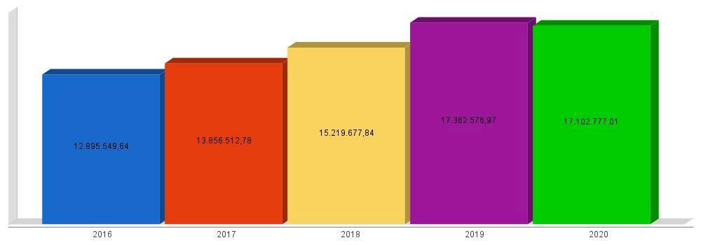
RECEITA CORRENTE LÍQUIDA
Lei Complementar n°101/2000, Art. 2°, IV, ‘c’, § 1° e 3°
Evolução da Receita Corrente Líquida (RCL)

Slide 10
EXECUÇÃO ORÇAMENTÁRIA
Lei Complementar nº 101/2000, Art. 52
LRF, Art. 52 - O relatório a que se refere o § 3º do Art. 165 da Constituição abrangerá todos os Poderes e o Ministério Público, será publicado até trinta dias após o encerramento de cada bimestre e composto de:
I - balanço orçamentário, que especificará, por categoria econômica, as:
receitas por fonte, informando as realizadas e a realizar, bem como a previsão atualizada;
despesas por grupo de natureza, discriminando a dotação para o exercício, a despesa liquidada e o saldo;
II - demonstrativos da execução das:
receitas, por categoria econômica e fonte, especificando a previsão inicial, a previsão atualizada para o exercício, a receita realizada no bimestre, a realizada no exercício e a previsão a realizar;
despesas, por categoria econômica e grupo de natureza da despesa, discriminando dotação
inicial, dotação para o exercício, despesas empenhada e liquidada, no bimestre e no exercício;
despesas, por função e subfunção.
§ 1º Os valores referentes ao refinanciamento da dívida mobiliária constarão destacadamente nas receitas de operações de crédito e nas despesas com amortização da dívida.
§ 2º O descumprimento do prazo previsto neste artigo sujeita o ente às sanções previstas no § 2º do Art. 51.

Slide 11
EXECUÇÃO ORÇAMENTÁRIA
Lei Complementar nº 101/2000, Art. 52
Receitas Arrecadadas
Receitas Correntes (I) | 17.102.777,01
Receita Tributária | 821.070,77
Receita de Contribuições | 44.704,74
Receita Patrimonial | 30.435,38
Receita Agropecuária | 0,00
Receita Industrial | 0,00
Receita de Serviços | 269.782,32
Transferências Correntes | 18.830.837,46
(-) Deduções das Transferências Correntes | -2.908.799,61
Outras Receitas Correntes | 14.745,95
Receitas de Capital (II) | 1.323.593,00
Operações de Crédito | 718.116,92
Alienação de Bens | 0,00
Amortização de Empréstimos | 0,00
Transferências de Capital | 605.476,08
Outras Receitas de Capital | 0,00
Total (III) = (I+II) | 18.426.370,01

Slide 12
EXECUÇÃO ORÇAMENTÁRIA
Lei Complementar nº 101/2000, Art. 52
Despesas Liquidadas Por Função de Governo
01 - Legislativa | 830.561,79
04 - Administração | 4.128.587,56
06 - Segurança Pública | 24.259,62
08 - Assistência Social | 1.091.434,60
10 - Saúde | 4.874.928,18
12 - Educação | 2.396.994,71
13 - Cultura | 24.174,51
15 - Urbanismo | 914.530,30
16 - Habitação | 150.407,24
20 - Agricultura | 1.933.484,25
23 - Comércio e Serviços | 24.176,63
26 - Transporte | 3.161.064,36
27 - Desporto e Lazer | 102.115,95
28 - Encargos Especiais | 625.898,94
99 - Reserva de Contingência | 0,00
Total (IV) | 20.282.618,64

Slide 13
EXECUÇÃO ORÇAMENTÁRIA
Lei Complementar nº 101/2000, Art. 52
Execução Orçamentária e Financeira
Superávit Financeiro do Exercício Anterior (V) | 0,00
Déficit Financeiro Apurado Até o Quadrimestre (VI) = (III-IV) | -1.856.248,63
Restos a Pagar Não Processados (VIII) | 6.206,52
Déficit (VII) = (V + VI - VIII) | -1.862.455,15

Slide 14
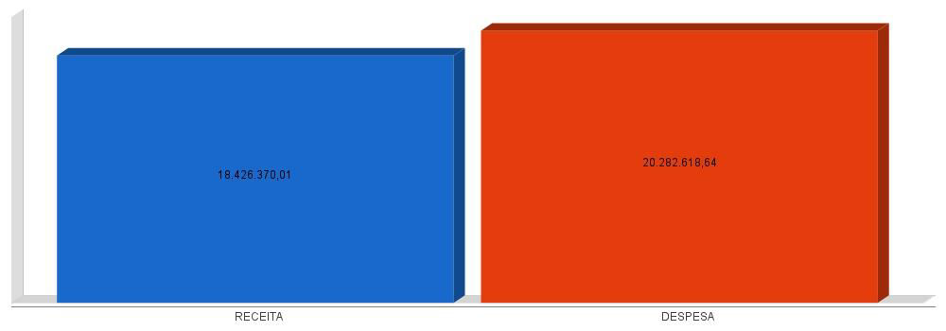
EXECUÇÃO ORÇAMENTÁRIA
Lei Complementar nº 101/2000, Art. 52

Slide 15
APLICAÇÃO DE RECURSOS EM AÇÕES E SERVIÇOS PÚBLICOS DE SAÚDE
ADCT, Art. 77, III e Emenda Constitucional n°29 de 13/09/2000
EC 29/2000, Art. 7º - O Ato das Disposições Constitucionais Transitórias passa a vigorar acrescido do seguinte Art. 77:
"III - no caso dos Municípios e do Distrito Federal, quinze por cento do produto da arrecadação dos impostos a que se refere o Art. 156 e dos recursos de que tratam os Art´s. 158 e 159, inciso
I, alínea b e § 3º."
Receita bruta de Impostos e Transferências (I) | 15.338.408,78
Despesas por função/subfunção (II) | 4.874.928,18
Deduções (III) | 2.231.263,85
Despesas para efeito de cálculo (IV) = (II-III) | 2.643.664,33
Mínimo a ser aplicado | 2.300.761,32
Aplicado à maior | 342.903,01
Percentual aplicado = (IV) / (I) x 100 | 17,24

Slide 16
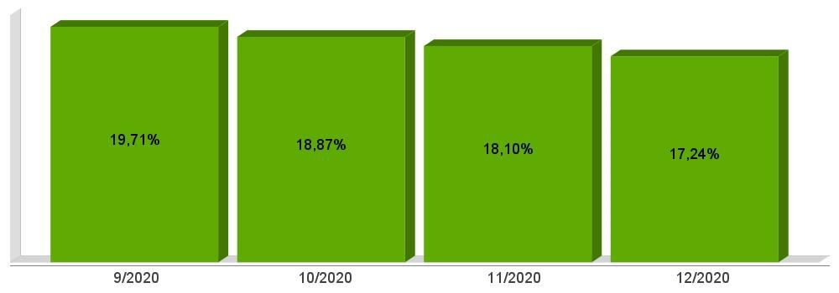
APLICAÇÃO DE RECURSOS EM AÇÕES E SERVIÇOS PÚBLICOS DE SAÚDE
ADCT, Art. 77, III e Emenda Constitucional n°29 de 13/09/2000

Slide 17
APLICAÇÃO DE RECURSOS NA MANUTENÇÃO E DESENVOLVIMENTO DO ENSINO
Constituição Federal, Art. 212 e LDB, Art. 72
CF, Art. 212 - A União aplicará, anualmente, nunca menos de dezoito, e os Estados, o Distrito Federal e os Municípios vinte e cinco por cento, no mínimo, da receita resultante de impostos, compreendida a proveniente de transferências, na manutenção e desenvolvimento do ensino.
LDB, Art. 72 - As receitas e despesas com manutenção e desenvolvimento do ensino serão apuradas e publicadas nos balanços do Poder Público, assim como nos relatórios a que se refere o § 3º do Art. 165 da Constituição Federal.
Receita bruta de Impostos e Transferências (I) | 15.973.258,60
Despesas por função/subfunção (II) | 2.380.892,12
Deduções (III) | 267.522,44
Resultado líquido da transf. do FUNDEB (IV) | -2.179.461,51
Despesas para efeito de cálculo (V) = (II-III-IV) | 4.292.831,19
Mínimo a ser aplicado | 3.993.314,65
Aplicado à Maior | 299.516,54
Percentual aplicado = (V) / (I) x 100 | 26,88

Slide 18
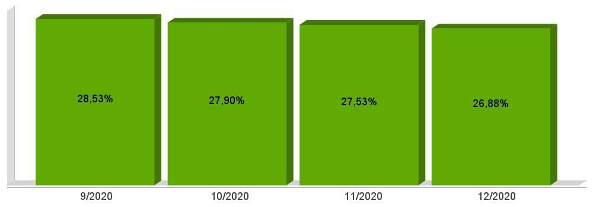
APLICAÇÃO DE RECURSOS NA MANUTENÇÃO E DESENVOLVIMENTO DO ENSINO
Constituição Federal, Art. 212 e LDB, Art. 72

Slide 19
APLICAÇÃO DE 60% DOS RECURSOS DO FUNDEB NA REMUNERAÇÃO DOS PROFISSIONAIS DO MAGISTÉRIO DA EDUCAÇÃO BÁSICA
ADCT, Art. 60, XII, MP 339/2006, EC 53/2006 e Lei Federal n°9.424/96
Receita do FUNDEB (I) | 729.516,97
Despesas (II) | 728.681,84
Mínimo a ser Aplicado | 437.710,19
Aplicado à Maior | 290.971,65
Percentual Aplicado = (II) / (I) x 100 | 99,89

Slide 20
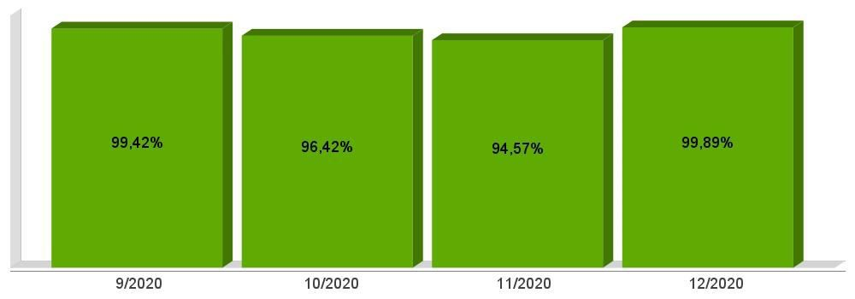
APLICAÇÃO DE 60% DOS RECURSOS DO FUNDEB NA REMUNERAÇÃO DOS PROFISSIONAIS DO MAGISTÉRIO DA EDUCAÇÃO BÁSICA
ADCT, Art. 60, XII, MP 339/2006, EC 53/2006 e Lei Federal n°9.424/96

Slide 21
DESPESAS COM PESSOAL DO PODER EXECUTIVO
Constituição Federal, Art. 169, caput
Lei Complementar n°101/2000, Art. 19, III e Art. 20, III
CF, Art. 169 - A despesa com pessoal ativo e inativo da União, dos Estados, do Distrito Federal e dos Municípios não poderá exceder os limites estabelecidos em lei complementar.
LRF, Art. 19 - Para os fins do disposto no caput do Art. 169 da Constituição, a despesa total com pessoal, em cada período de apuração e em cada ente da Federação, não poderá exceder os percentuais da receita corrente líquida, a seguir discriminados:
III - Municípios: 60% (sessenta por cento)
LRF, Art. 20 - A repartição dos limites globais do Art. 19 não poderá exceder os seguintes percentuais:
III - na esfera municipal:
6% (seis por cento) para o Legislativo, incluído o Tribunal de Contas do Município, quando houver;
54% (cinquenta e quatro por cento) para o Executivo.

Slide 22
DESPESAS COM PESSOAL DO PODER EXECUTIVO
Constituição Federal, Art. 169, caput
Lei Complementar n°101/2000, Art. 19, III e Art. 20, III
Receita Corrente Líquida Arrecadada nos Últimos 12 (doze) Meses (I) | 17.102.777,01
Despesa Líquida com Pessoal Realizada nos Últimos 12 (doze) Meses (II) | 7.704.119,63
Limite Prudencial - 51,30% | 8.773.724,61
Limite Máximo - 54,00% | 9.235.499,59
Percentual aplicado = (II) / (I) x 100 | 45,05

Slide 23
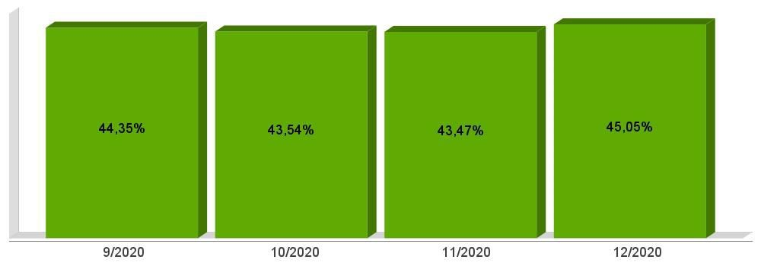
DESPESAS COM PESSOAL DO PODER EXECUTIVO
Constituição Federal, Art. 169, caput
Lei Complementar n°101/2000, Art. 19, III e Art. 20, III

Slide 24
DESPESAS COM PESSOAL DO PODER LEGISLATIVO
Constituição Federal, Art. 169, caput
Lei Complementar n°101/2000, Art. 19, III e Art. 20, III
Receita Corrente Líquida Arrecadada nos Últimos 12 (doze) Meses (I) | 17.102.777,01
Despesa Líquida com Pessoal Realizada nos Últimos 12 (doze) Meses (II) | 766.099,92
Limite Prudencial - 5,70% | 974.858,29
Limite Máximo - 6,00% | 1.026.166,62
Percentual aplicado = (II) / (I) x 100 | 4,48

Slide 25
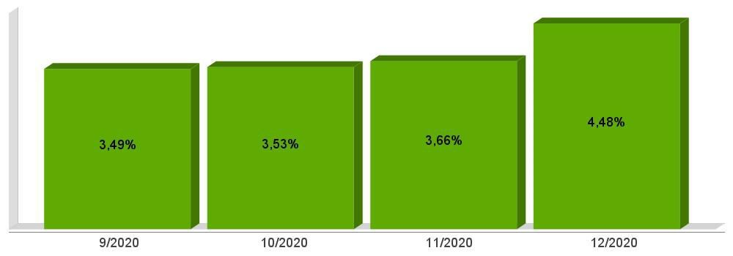
DESPESAS COM PESSOAL DO PODER LEGISLATIVO
Constituição Federal, Art. 169, caput
Lei Complementar n°101/2000, Art. 19, III e Art. 20, III

Slide 26
DESPESAS COM PESSOAL CONSOLIDADO
Constituição Federal, Art. 169, caput
Lei Complementar n°101/2000, Art. 19, III e Art. 20, III
Receita Corrente Líquida Arrecadada nos Últimos 12 (doze) Meses (I) | 17.102.777,01
Despesa Líquida com Pessoal Realizada nos Últimos 12 (doze) Meses (II) | 8.470.219,55
Limite Prudencial - 57,00% | 9.748.582,90
Limite Máximo - 60,00% | 10.261.666,21
Percentual aplicado = (II) / (I) x 100 | 49,53

Slide 27
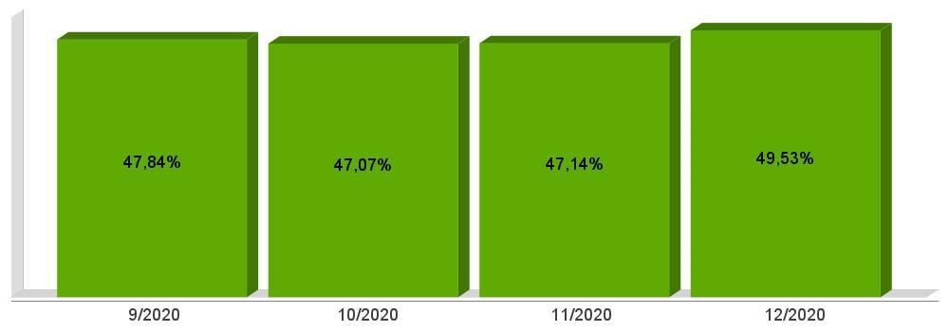
DESPESAS COM PESSOAL CONSOLIDADO
Constituição Federal, Art. 169, caput
Lei Complementar n°101/2000, Art. 19, III e Art. 20, III

Slide 28
ACOMPANHAMENTO DAS AÇÕES DE INVESTIMENTOS PREVISTAS NA LDO E LOA
Lei Complementar n° 101/2000, Art. 9°, § 4°
LRF, Art. 59 - O Poder Legislativo, diretamente ou com o auxílio dos Tribunais de Contas, e o sistema de controle interno de cada Poder e do Ministério Público, fiscalizarão o cumprimento das normas desta Lei Complementar, com ênfase no que se refere a:
I - Cumprimento das metas estabelecidas na lei de diretrizes orçamentárias.
Unidade Gestora: 01 - MUNICIPIO DE MAREMA
Projeto | Previsão | Suplementações | Anulações | Execução | Saldo atual
1001 - AQUIS. DE VEÍCULOS 40.000,00 54.326,14 0,00 71.500,00 22.826,14
1002 - EDIFICAÇÃO DO CENTRO ADMINISTRATIVO 1.210.000,00 0,00 0,00 858.422,61 351.577,39
1006 - AMPL. E REFORMA DA REDE FÍSICA FUNDAMENTAL 800.000,00 0,00 0,00 62.617,21 737.382,79
1007 - AQUIS. DE VEÍCULOS, MOVEIS E EQUIPAMENTOS 360.000,00 0,00 0,00 148.000,00 212.000,00
1008 - AMPL. E REFORMA DA REDE FÍSICA INFANTIL 600.000,00 0,00 0,00 0,00 600.000,00
1016 - AQUIS. DE MÁQUINAS E IMPLEMENTOS AGRÍCOLAS

Slide 29
1.050.000,00 43.498,82 0,00 390.498,82 703.000,00
1020 - PAVIMENTAÇÃO DE RUAS E PASSEIOS 800.100,00 548.998,40 0,00 911.191,75 437.906,65
1021 - OBRAS DE INFRAESTRUTURA URBANA 240.000,00 0,00 0,00 3.338,55 236.661,45
1022 - SANEAMENTO BÁSICO GERAL 225.000,00 0,00 0,00 0,00 225.000,00
1023 - AQUIS. DE MÁQUINAS, EQUIPAMENTOS E VEÍCULOS 702.000,00 0,00 0,00 0,00 702.000,00
9999 - RESERVA DE CONTINGÊNCIA 10.000,00 0,00 0,00 0,00 10.000,00
Total da Unidade | 17.953.300,00 | 2.038.080,80 | 490.820,71 | 13.335.286,83 | 6.165.273,26
Unidade Gestora: 02 - FUNDO MUNICIPAL DE SAUDE DE MAREMA
Projeto | Previsão | Suplementações | Anulações | Execução | Saldo atual
1050 - AMPL. E REFORMA DA REDE FISICA 300.000,00 |  | DE SAÚDE 0,00 | 0,00 | 0,00 | 300.000,00
1051 - AQUIS. DE VEÍCULOS 550.000,00 |  | 0,00 | 0,00 | 150.000,00 | 400.000,00
Total da Unidade | 4.876.100,00 | 2.167.249,70 | 865.582,32 | 4.874.928,18 | 1.302.839,20
Unidade Gestora: 03 - FUNDO MUNICIPAL DE ASSISTENCIA SOCIAL DE MAREMA
Projeto | Previsão | Suplementações | Anulações | Execução | Saldo atual

Slide 30
Total da Unidade | 839.400,00 | 721.987,74 | 271.964,73 | 1.241.841,84 | 47.581,17
Unidade Gestora: 07 - CAMARA MUNICIPAL DE MAREMA
Projeto | Previsão | Suplementações | Anulações | Execução | Saldo atual
1090 - CONSTRUÇÃO DO CENTRO ADMINISTRATIVO 100.000,00 0,00 0,00 0,00 100.000,00
Total da Unidade | 1.038.200,00 | 140.000,00 | 140.000,00 | 830.561,79 | 207.638,21
Total Geral | 24.707.000,00 | 5.067.318,24 | 1.768.367,76 | 20.282.618,64 | 7.723.331,84

